Slide 1

Поняття про онкогенні фактори та онкологічні захворювання. Профілактика онкологічних захворювань
БІОЛОГІЯ 10 КЛАС

Slide 2
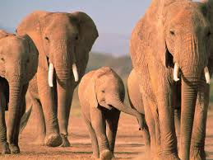
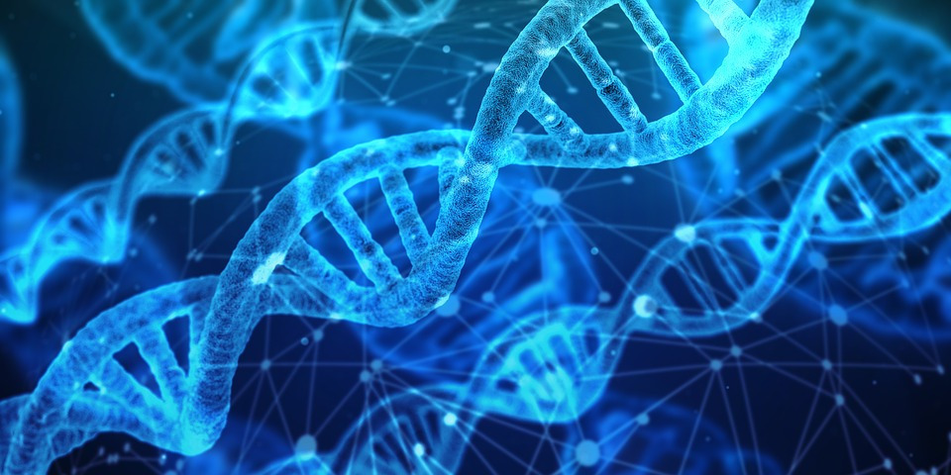
У живій природі є тварини, які майже не хворіють на рак. Для прикладу досить часто називають слонів.
Чому ж слони не вразливі до онкологічних захворювань?
В їхньому геномі наявні гени, що виявляють ушкодження і вмикають механізми апоптозу.
У людини цей ген наявний в єдиному екземплярі, в той час як у слонів їх є 20 копій

Slide 3
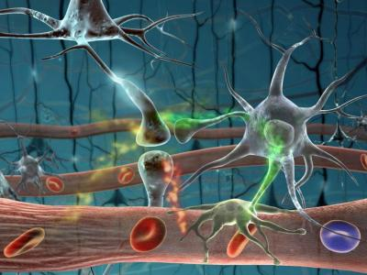
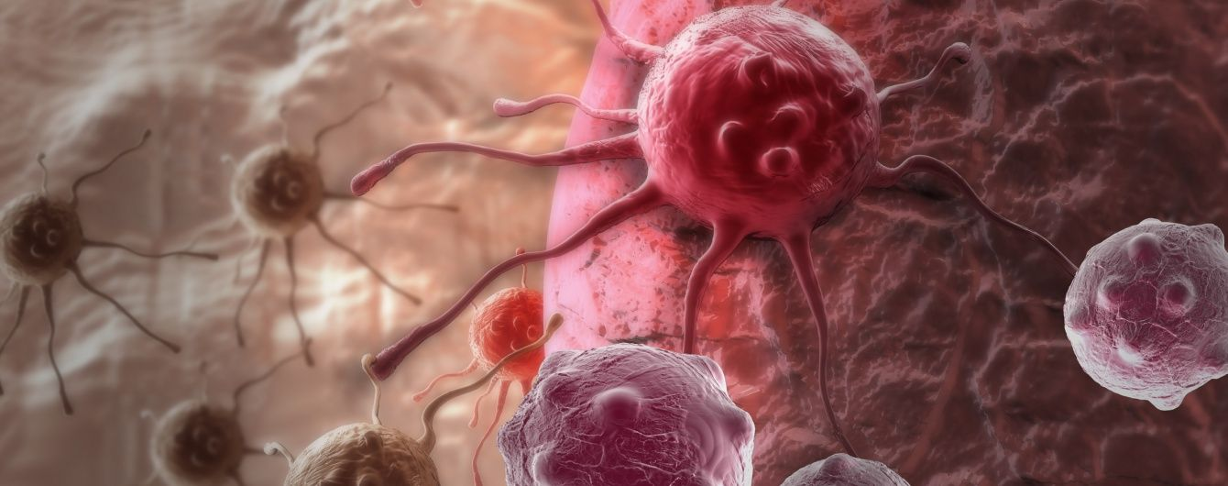
Онкологічні захворювання – патологічні процеси, які супроводжу­ються утворенням злоякісних або доброякісних пухлин
ОНКОЛОГІЯ – це розділ медицини, що займається причинами виникнення онкологічних захворювань, їхньою діагностикою, лікуванням і профілактикою

Slide 4
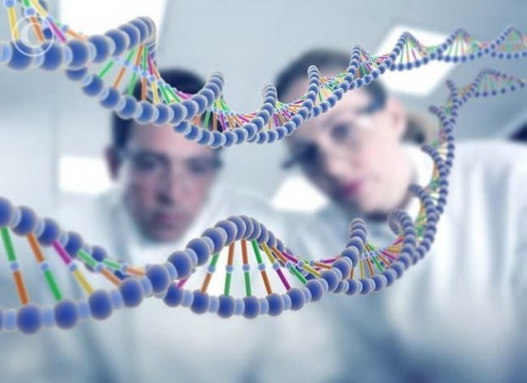
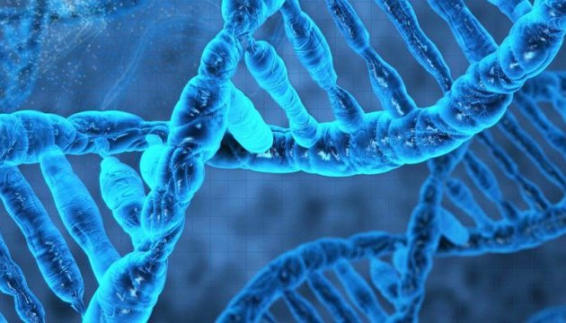
ПРИЧИНИ ПОЯВИ ОНКОЛОГІЧНИХ ЗАХВОРЮВАНЬ
виникнення та розвиток онкологічних захворювань пов’язані з діяльністю певних генів
СУПРЕСОРИ
це гени, нормальна функція яких полягає в
затриманні процесів поділу клітин та активації апоптозу
ПРОТООНКОГЕНИ
гени, нормальна функція яких полягає в стимуляції поділу клітини та пригніченні апоптозу
МУТАТОРИ
гени, нормальна функція яких полягає в підтриманні цілісності геному

Slide 5
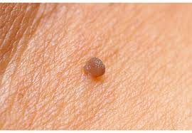
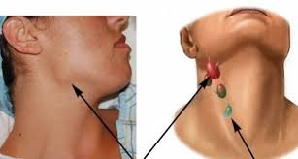
Пухлина — патологічний процес, представлений новоствореною тканиною, в якій зміни генетичного апарату клітин призводять до порушення регуляції їхнього росту і диференціювання
за комплексом клінічно - анатомогістологічних проявів пухлини поділяють на
доброякісні та злоякісні
не поширюються в сусідні тканини, віддалені органи
неконтрольований ріст клітин, поширення метастаз

Slide 6
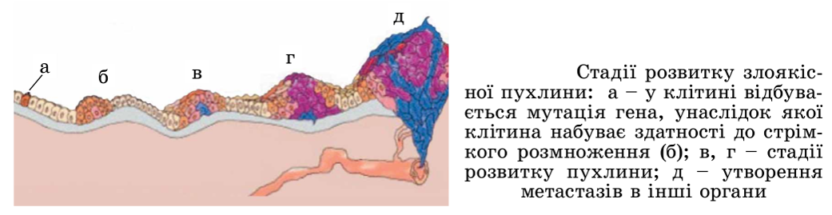

Slide 7

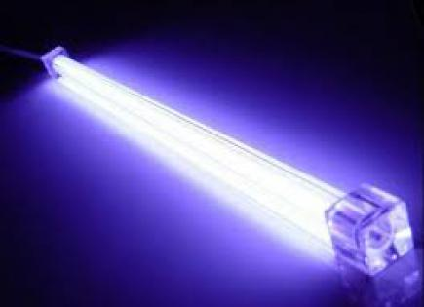
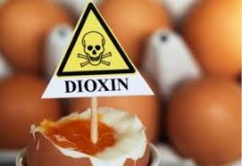
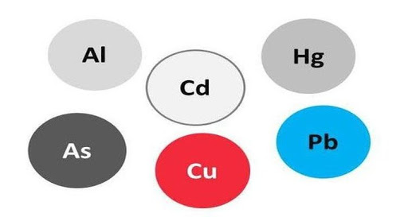
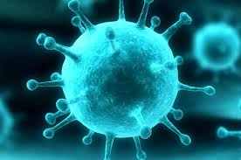
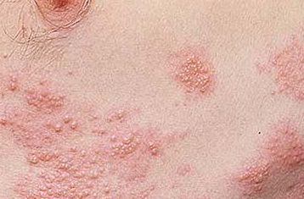
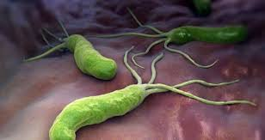
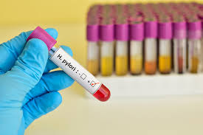
онкогенні чинники – це чинники, що можуть спричиняти або прискорювати розвиток новоутворення
хімічні онкогенні чинники
(бензпірен, нітрозосполуки,важкі метали – нікель, хром, миш’як, кадмій, берилій, кобальт, свинець, діоксини)
фізичним онкогенним
чинником є йонізуюче, ультрафіолетове
випромінювання
до біологічних онкогенних чинників належать віруси, бактерії (наприклад, гелікобактер пілорі), рослинні алкалоїди, мікотоксини (наприклад, афлатоксини цвілевих грибів), паразитичні тварини
віруси, що спричиняють новоутворення, називають онковірусами. До цієї групи належать ретровіруси лейкоми людини, аденовіруси саркоми, паповавіруси папілом, герпесвіруси раку шийки матки

Slide 8
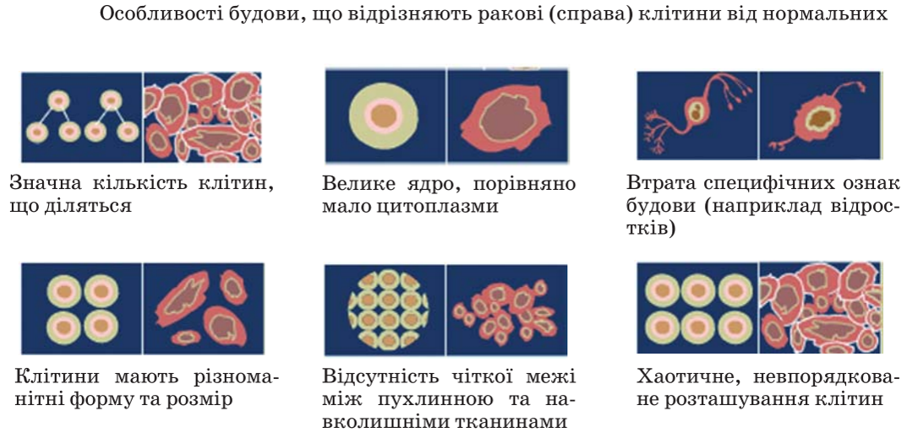
Значну роль у розвитку онкологічного захворювання відіграє спадковість: за наявності онкологічної патології у батьків, братів та сестер ризик виникнення такого самого захворювання підвищується у 1,5 – 2 рази

Slide 9
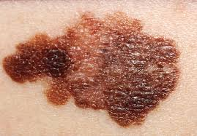
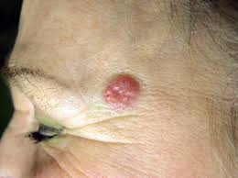
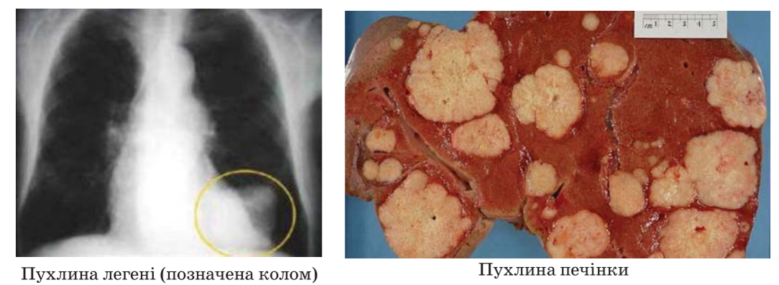
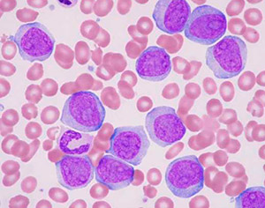
класифікація типів злоякісних пухлин
Меланома
Карцинома
Саркома
Гліома
Лімфома
Лейкоз

Slide 10
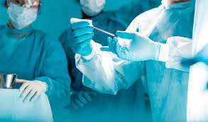
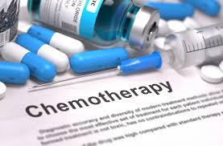
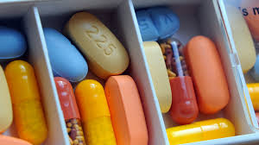
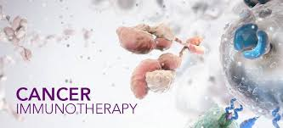
РІЗНОМАНІТНІСТЬ ТА СПОСОБИ ЛІКУВАННЯ ЗЛОЯКІСНИХ ПУХЛИН
хірургічне видалення
хіміотерапія
радіотерапія
фотодинамічна терапія
гормональна терапія
імунотерапія
комбінувальна терапія

Slide 11




Профілактика онкозахворювань – це комплекс заходів, спрямованих на попередження захворювань та усунення чинників ризику
1)організація правильного харчування;
2)відмова від шкідливих звичок;
3) позитивні емоції
4) активний спосіб життя;
5) профілактичні огляди

Slide 12
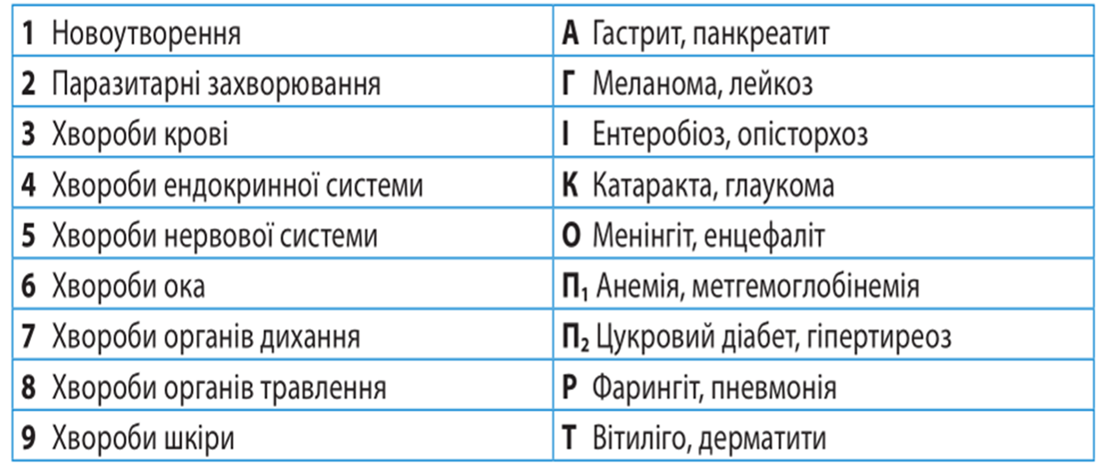
ЗАВДАННЯ НА ВІДПОВІДНІСТЬ
Зіставте назви запропонованих захворювань із розділами міжнародного класифікатора хвороб. За умови правильних відповідей отримаєте ім’я лікаря, який уперше назвав злоякісну пухлину карциномою
ПРІЗВИЩЕ ЛІКАРЯ

